Slide 1
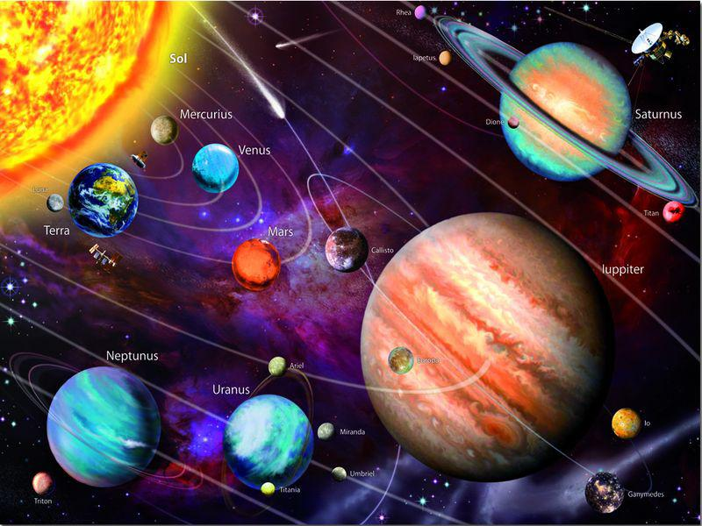
Венера

Slide 2
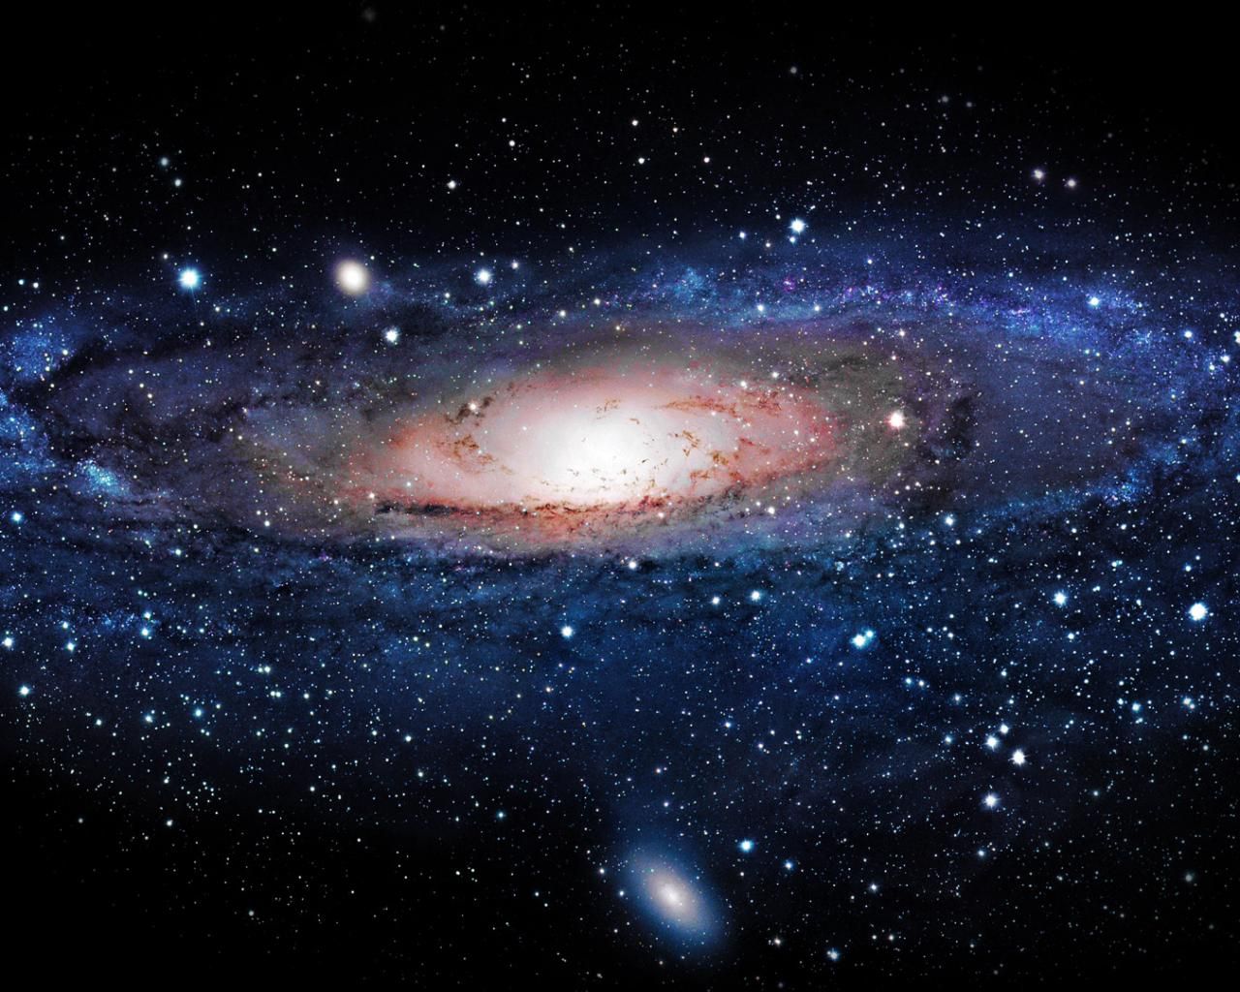
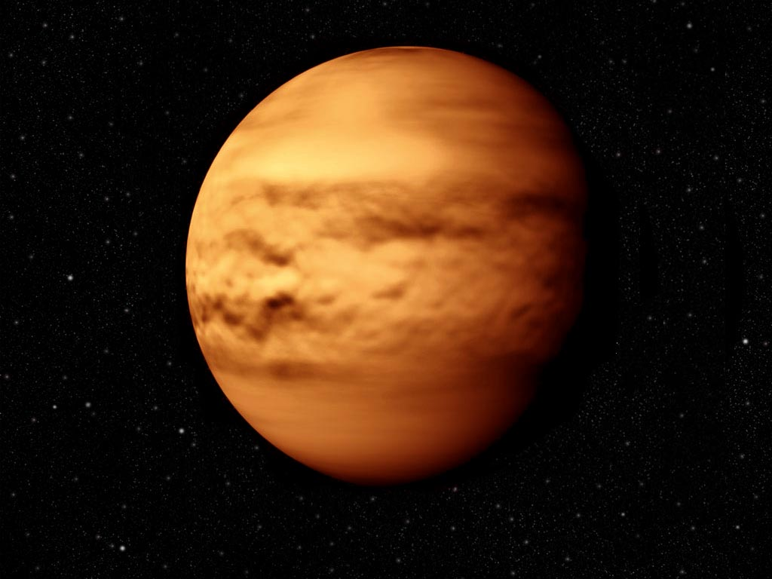
Венера посідає друге місце по відстані до Сонця, і третє місце по яскравості. Венера знаходиться так само, як і Меркурій, близько до Сонця, тому спостерігати за нею найкраще також вранці і ввечері. Видимість Венери у різні періоди дуже відрізняється через наявність на планеті фаз.

Slide 3
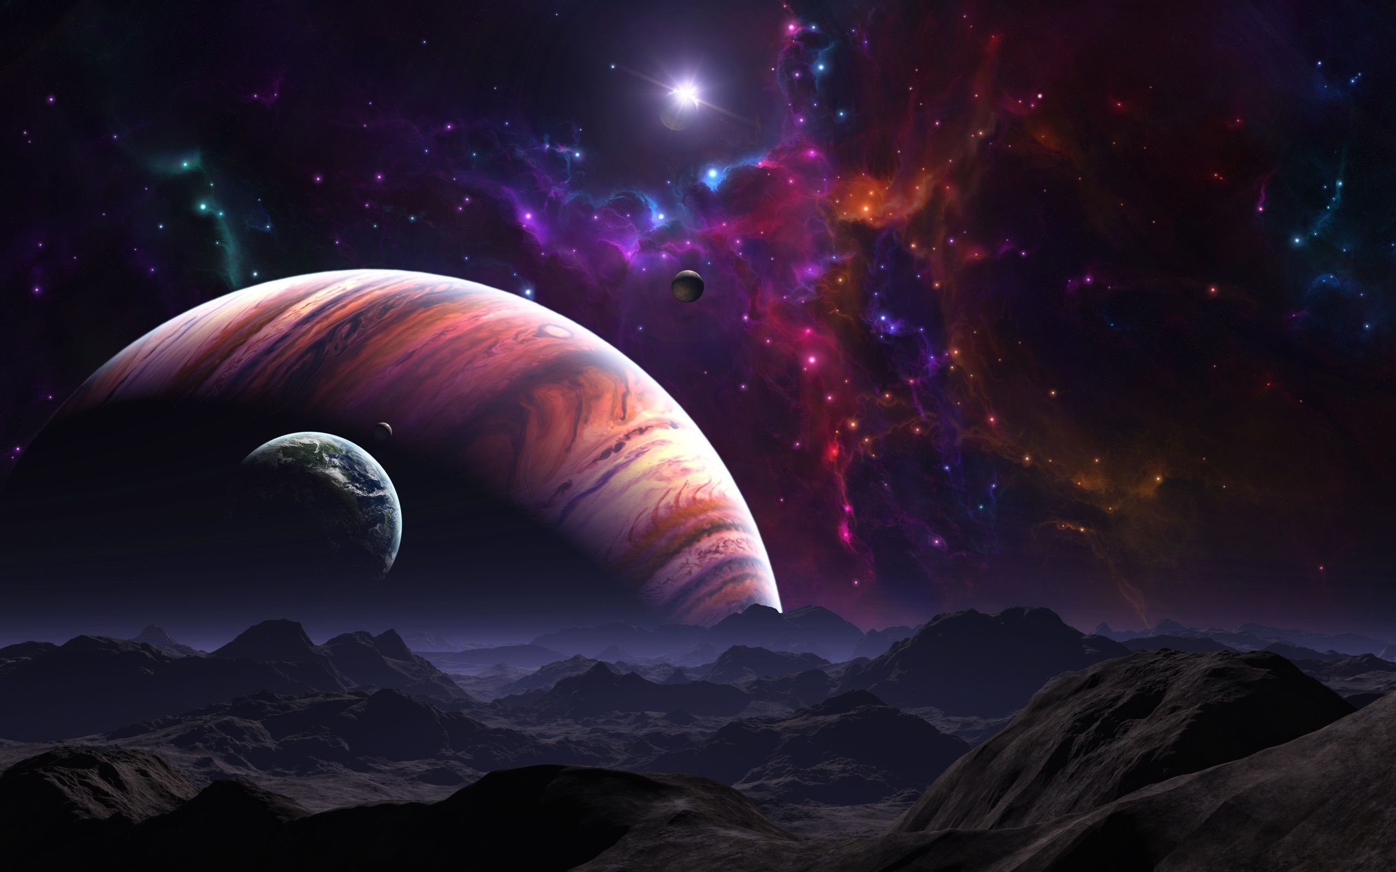
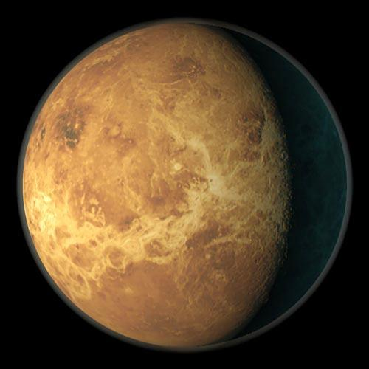
Планетарні характеристики
Радіус орбіти Венери складає 108 200 000 кілометрів.
Діаметр – 12 100 кілометрів.
Вага – 4.87 * 10²⁴ кілограма.
Об'єм 9,38×10¹¹ км³
Площа поверхні 4,60×10⁸ км²
Середня густина 5,204 г/см³
Період обертання навколо Сонця 224,7 земних діб.

Slide 4
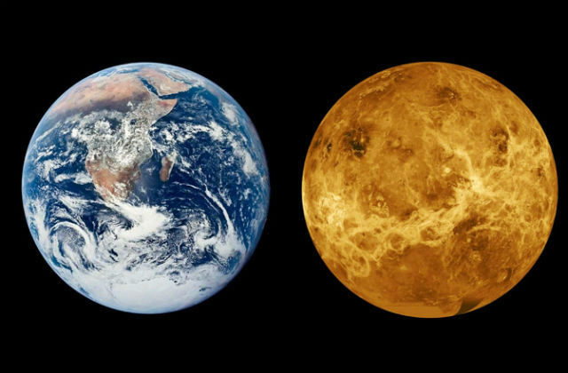
Названа на честь Венери, богині любові з римського пантеону. Це єдина з восьми основних планет Сонячної системи, яка отримала назву на честь жіночого божества.
Одна з давніх гіпотез народження планети Венера взята з міфології, яка стверджує, що Земля і Венера - сіамські близнюки, які були поділені після народження. Венеру в стародавні часи також називали сестрою Землі.

Slide 5
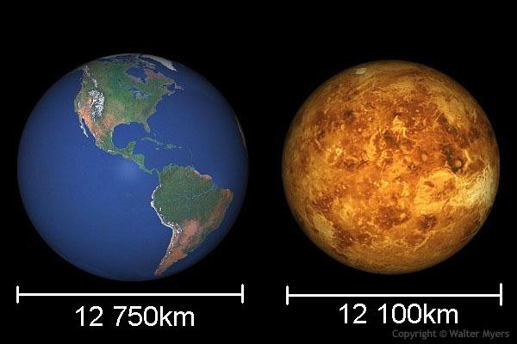
Протягом багатьох років Венера вважалася другою Землею, так як ця планета знаходитися набагато ближче до Землі, ніж всі інші планети. До того ж вона схожа і за розмірами, і по вазі з Землею. На жаль, всі надії були розвіяні після того, як поверхня Венери стала піддаватися різним дослідженням..

Slide 6
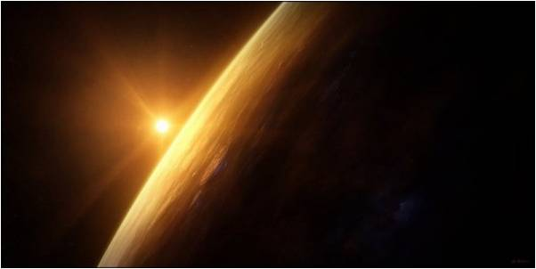
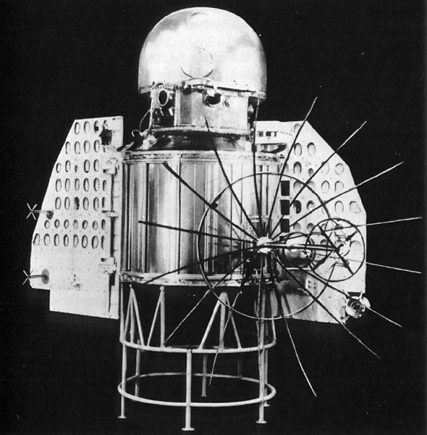
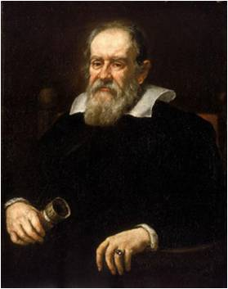
Дослідження
Вже 1610 р. Галілео Галілей за допомогою телескопічних спостережень вивчав зміну фаз у Венери, тобто зміну її видимої форми від диска до вузького серпа.
12 лютого 1961 р. радянськими вченими було запущено першу автоматичну станцію «Венера-1» , яка через три місяці пройшла на відстані близько 100 тис. км від Венери і вийшла на орбіту супутника Сонця.

Slide 7
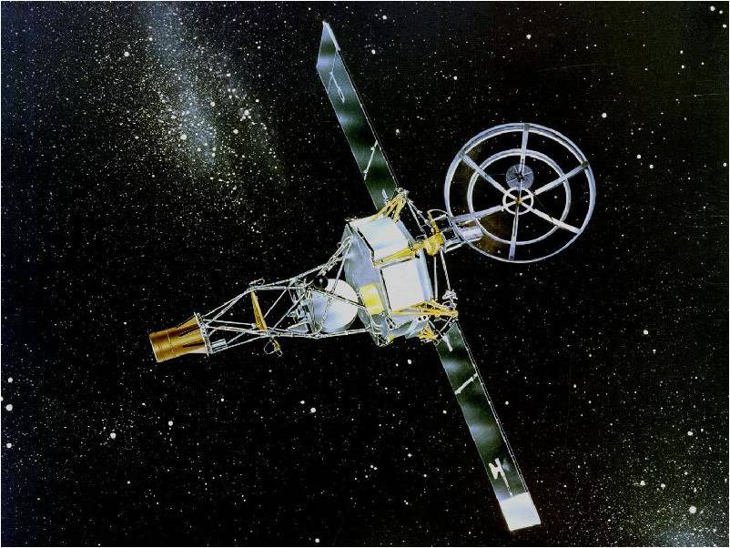
У грудні 1962 р. американці запустили
в космос зонд «Маринер-2», що
пройшов від Венери на відстані 35 тис.
км. Встановлена на його борту
апаратура (радіометр, магнітометр і т.
ін.) показала, що магнітне поле
планети невелике: магнітний момент
Венери не перевищує 5—10%
магнітного поля Землі.
Маринер-2

Slide 8
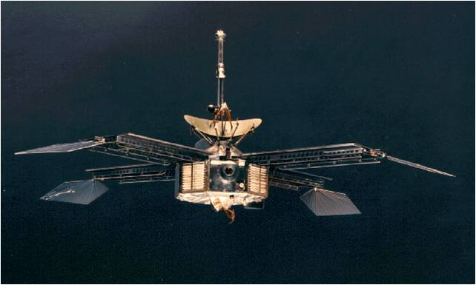
Починаючи з 1965 р. на Венеру було надіслано серію різніх
космічних станцій.
Маринер-4

Slide 9
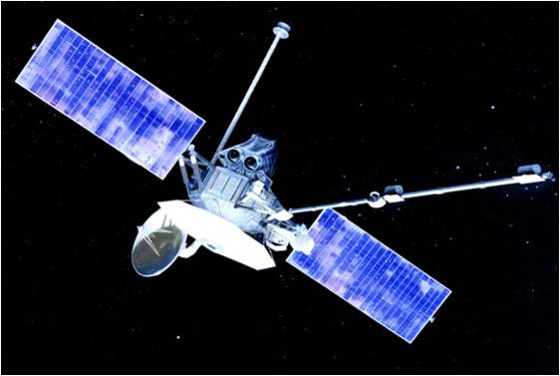
Маринер-10

Slide 10
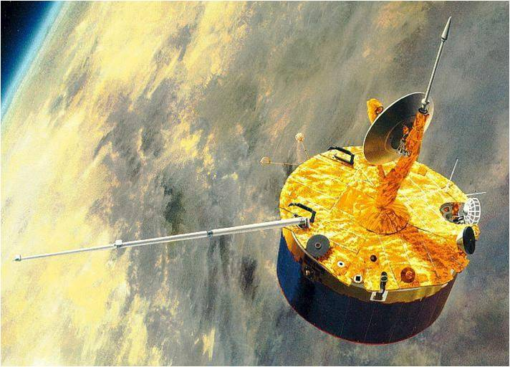
Піонер-Венера-1

Slide 11
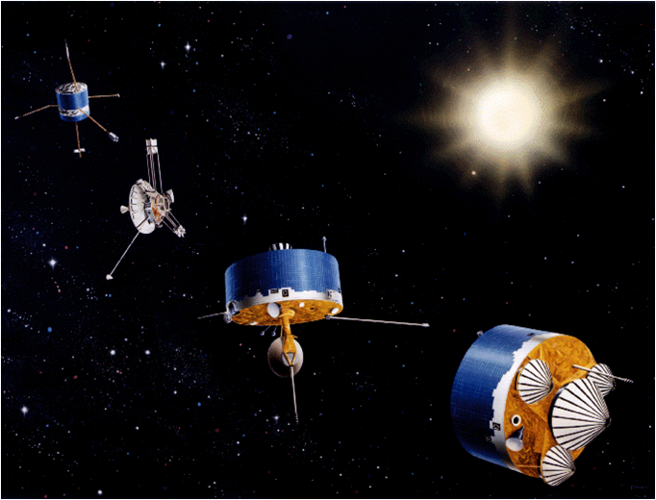
Піонер-Венера-2

Slide 12
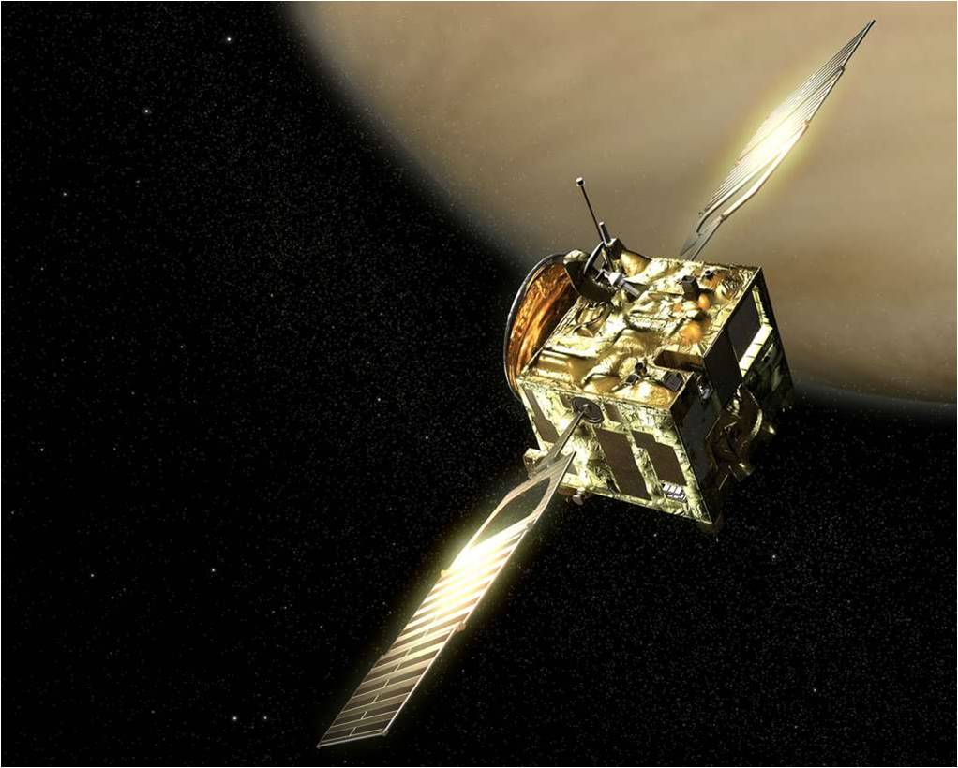
Венера-експрес

Slide 13
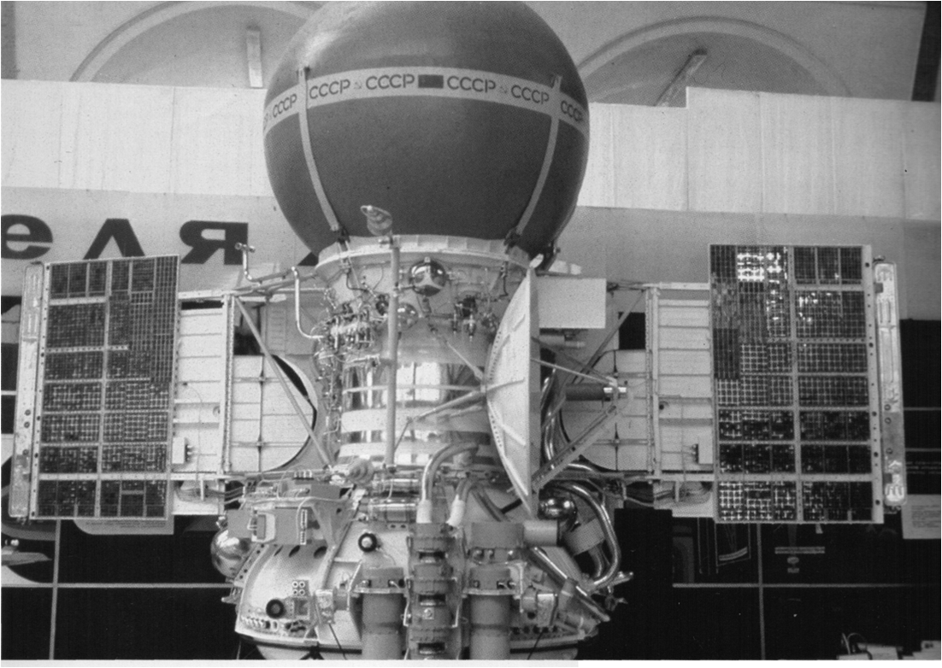
Венера-10

Slide 14
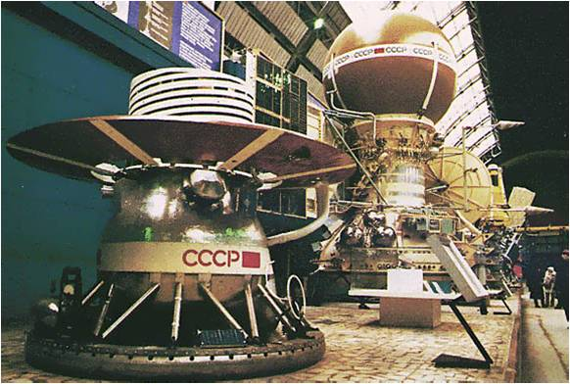
Венера-13

Slide 15

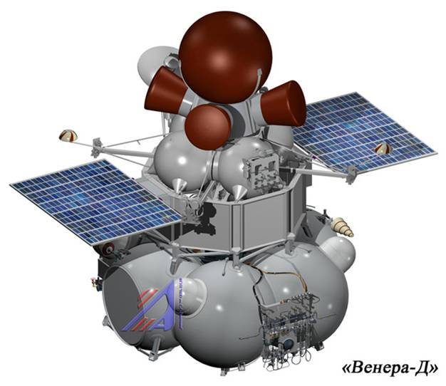

Slide 16
Клімат
Температура поверхні Венери становить +480°С, залишається сталою протягом доби і не змінюється залежно від відстані до полюса чи екватора.
За таких умов на Венері не відбувається різких змін погоди — ніколи не буває ураганів, а швидкість вітру біля поверхні не перевищує 1 м/с.
Висока температура біля поверхні планети зумовлена парниковим ефектом.
Головна складова атмосфери Венери — вуглекислий газ (COJ — близько 97% за об'ємом.

Slide 17
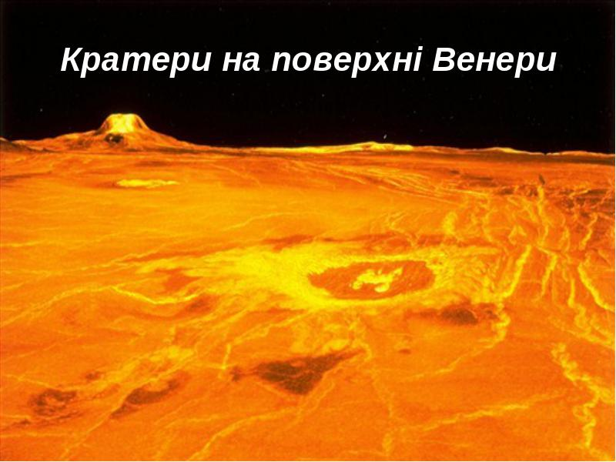
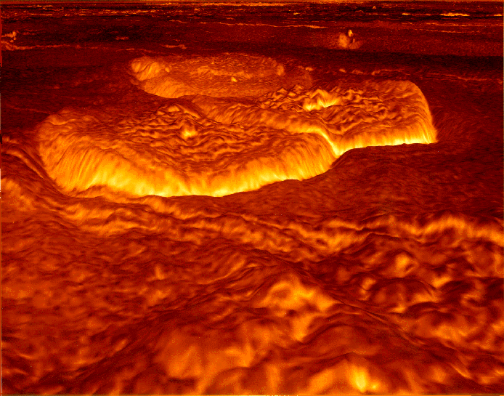
Ландшафт
Ландшафт Венери був досліджений за допомогою космічних
радарів.Згідно з дослідженнями було встановлено, що на
поверхні Венери є численні кратери,гори і вулкани.
Встановлено також, що активна діяльність вулканів на Венері
триває і по сьогоднішній день.
Вулкан на Венері

Slide 18
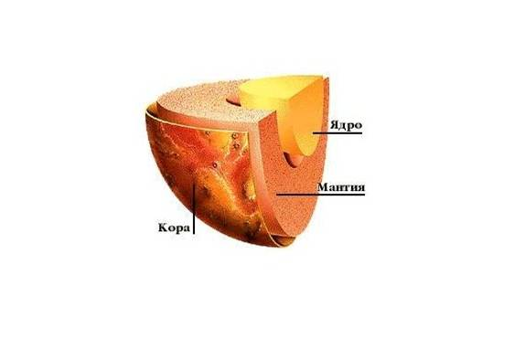
Внутрішня будова

Slide 19
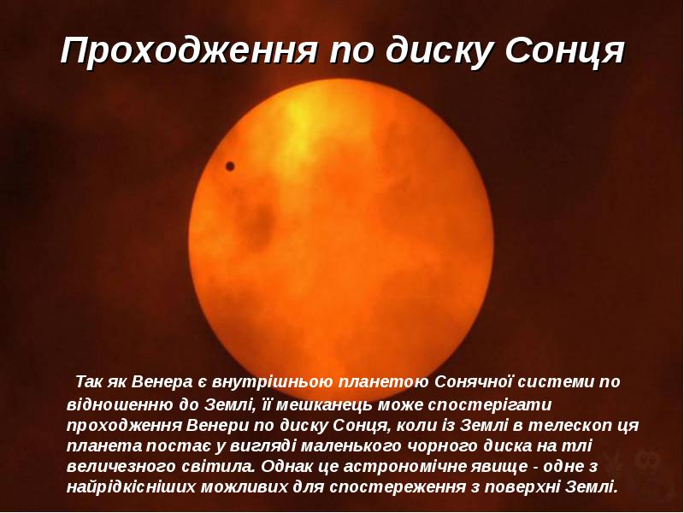

Slide 20
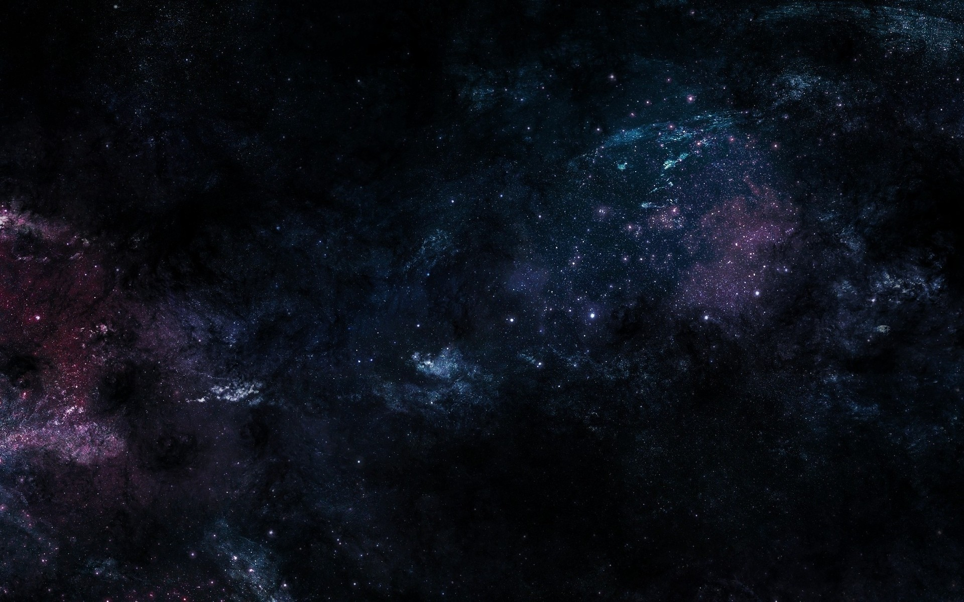
Цікаві факти
Венера — це одна з двох планет, які обертаються навколо своєї осі за годинниковою стрілкою зі сходу на захід. Точно так само веде себе тільки ще одна планета, і це Уран.
Коли за Венерою спостерігають із Землі, вона виглядає яскравіше, ніж будь-яка інша планета чи зірка на небі. У певний час року, це перше небесне тіло, яке можна побачити на заході — а в інший час останньої зіркою видимою вранці.
Венера і Меркурій є єдиними планетами нашої системи, у яких немає природних супутників.

Slide 21
Сила тяжіння на Венері трохи менша, ніж на поверхні Землі. Якби людина, що важить на Землі 70 кг, прилетіла на Венеру, там би вона важила близько 62 кілограмів.
Так як Венера дуже повільно обертається навколо своєї осі, тут немає зміни пір року — вона просто постійно «смажиться» з усіх сторін.
Венера, найяскравіша з планет. Вона сяє настільки сильно, що в безмісячну ніч вона цілком може відкидати тінь на Землю.

Slide 22
Дякую за увагу!)

